Slide 1

ĐỌC

Slide 2



TRÒ CHƠI HỘP QUÀ BÍ MẬT

Slide 3











Slide 4









Tủ gì kiến thức nằm trong
Cổ kim Nam Bắc Tây Đông đủ đầy?
(Là cái gì?)
Cái tủ sách
3 cái kẹo
GO HOME

Slide 5
Thân hình chữ nhật
Chữ nghĩa đầy mình
Ai mà muốn giỏi
Sẽ phải nhìn tôi?
(Là cái gì?)
Quyển sách
Một tràng pháo tay
GO HOME

Slide 6
Chèo đò nhưng chẳng thấy đò Con thuyền kiến thức đưa trò sang sông. (Là nghề gì?)
Giáo viên
1000 like
GO HOME

Slide 7
Ai là người phụ trách thư viện, quản lí sách ở trường em?
Cô Thanh thư viện
Một tràng pháo tay
GO HOME

Slide 8
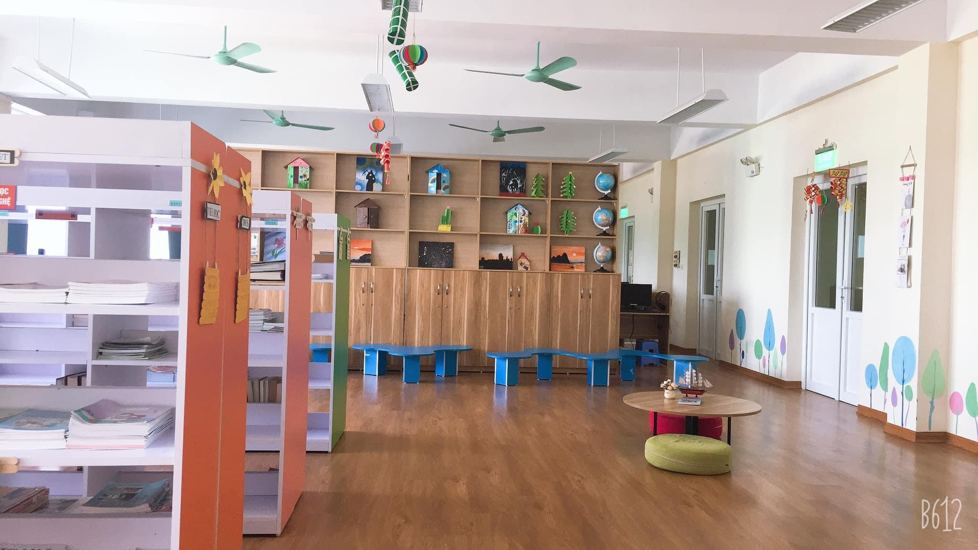
Đây là đâu?

Slide 9
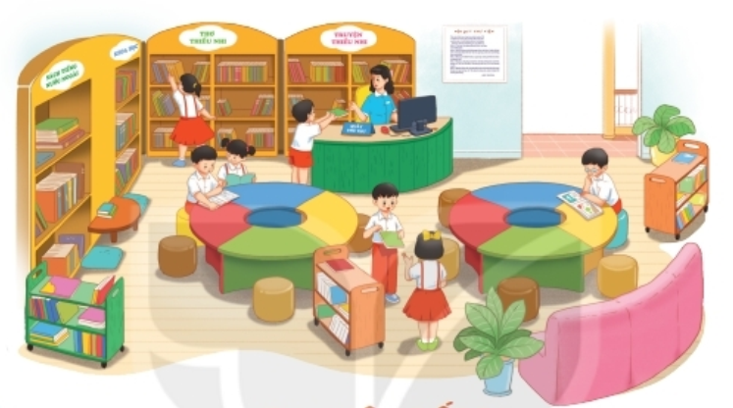
THƯ VIỆN BIẾT ĐI

Slide 10
THƯ VIỆN BIẾT ĐI
Thư viện là nơi lưu giữ sách báo, nơi mọi người đến đọc sách hoặc mượn sách về nhà. Nhiều người nghĩ rằng thư viện chỉ nằm im một chỗ. Nhưng trên thế giới, có rất nhiều thư viện biết đi.
Thư viện Lô – gô - xơ của Đức là “thư viện nổi” lớn nhất thế giới. Nó nằm trên một con tàu biển khổng lồ, có thể chở được 500 hành khách và đã từng đi qua 45 nước trên thế giới.
Ở Phần Lan, có hàng trăm thư viện di động trên những chiếc xe buýt cũ, chạy khắp các thành phố lớn. Ở châu Phi, có người thủ thư đã đặt thư viện trên lưng một con lạc đà. Nhờ thế, những cuốn sách có thể băng qua sa mạc để đến với người đọc.
(Hải Nam)

Slide 11

THƯ VIỆN BIẾT ĐI
Thư viện là nơi lưu giữ sách báo, nơi mọi người đến đọc sách hoặc mượn sách về nhà. Nhiều người nghĩ rằng thư viện chỉ nằm im một chỗ. Nhưng trên thế giới, có rất nhiều thư viện biết đi.
Thư viện Lô – gô - xơ của Đức là “thư viện nổi” lớn nhất thế giới. Nó nằm trên một con tàu biển khổng lồ, có thể chở được 500 hành khách và đã từng đi qua 45 nước trên thế giới.
Ở Phần Lan, có hàng trăm thư viện di động trên những chiếc xe buýt cũ, chạy khắp các thành phố lớn. Ở châu Phi, có người thủ thư đã đặt thư viện trên lưng một con lạc đà. Nhờ thế, những cuốn sách có thể băng qua sa mạc để đến với người đọc.
(Hải Nam)

Slide 12
LUYỆN ĐỌC TỪ NGỮ KHÓ
lưu giữ, xe buýt, cuốn sách

Slide 13
- LUYỆN ĐỌC CÂU
Nó nằm trên một con tàu biển khổng lồ, có thể chở được 500 hành khách và đã từng đi qua 45 nước trên thế giới.

Slide 14
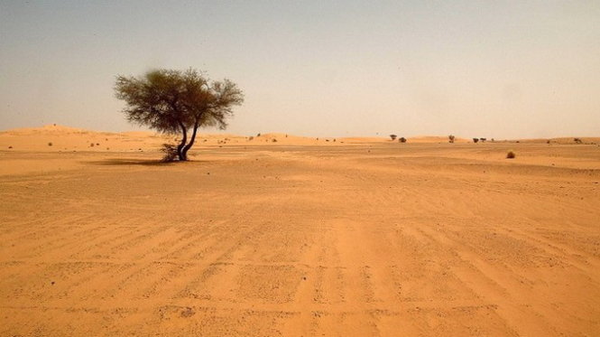
Từ ngữ:
Di động:
không ở nguyên một vị trí.
Thủ thư:
người quản lí sách ở thư viện.
Sa mạc:
vùng đất có khí hậu khô, nóng, không có hoặc có rất ít cây cối.

Slide 15

LUYỆN ĐỌC THEO NHÓM 3

Slide 16
THƯ VIỆN BIẾT ĐI
Thư viện là nơi lưu giữ sách báo, nơi mọi người đến đọc sách hoặc mượn sách về nhà. Nhiều người nghĩ rằng thư viện chỉ nằm im một chỗ. Nhưng trên thế giới, có rất nhiều thư viện biết đi.
Thư viện Lô – gô - xơ của Đức là “thư viện nổi” lớn nhất thế giới. Nó nằm trên một con tàu biển khổng lồ, có thể chở được 500 hành khách và đã từng đi qua 45 nước trên thế giới.
Ở Phần Lan, có hàng trăm thư viện di động trên những chiếc xe buýt cũ, chạy khắp các thành phố lớn. Ở châu Phi, có người thủ thư đã đặt thư viện trên lưng một con lạc đà. Nhờ thế, những cuốn sách có thể băng qua sa mạc để đến với người đọc.
(Hải Nam)

Slide 17
LUYỆN ĐỌC CẢ BÀI

Slide 18
THƯ VIỆN BIẾT ĐI
Thư viện là nơi lưu giữ sách báo, nơi mọi người đến đọc sách hoặc mượn sách về nhà. Nhiều người nghĩ rằng thư viện chỉ nằm im một chỗ. Nhưng trên thế giới, có rất nhiều thư viện biết đi.
Thư viện Lô – gô - xơ của Đức là “thư viện nổi” lớn nhất thế giới. Nó nằm trên một con tàu biển khổng lồ, có thể chở được 500 hành khách và đã từng đi qua 45 nước trên thế giới.
Ở Phần Lan, có hàng trăm thư viện di động trên những chiếc xe buýt cũ, chạy khắp các thành phố lớn. Ở châu Phi, có người thủ thư đã đặt thư viện trên lưng một con lạc đà. Nhờ thế, những cuốn sách có thể băng qua sa mạc để đến với người đọc.
(Hải Nam)

Slide 19
TÌM HIỂU BÀI

Slide 20
Thư viện là nơi lưu giữ sách báo, nơi mọi người đến đọc sách hoặc mượn sách về nhà. Nhiều người nghĩ rằng thư viện chỉ nằm im một chỗ. Nhưng trên thế giới, có rất nhiều thư viện biết đi.
- Mọi người đến thư viện để làm gì?
- Em đã đến thư viện bao giờ chưa?
- Em thường làm gì khi đến thư viện?
- Thư viện em đến có những gì?

Slide 21
Thư viện Lô – gô - xơ của Đức là “thư viện nổi” lớn nhất thế giới. Nó nằm trên một con tàu biển khổng lồ, có thể chở được 500 hành khách và đã từng đi qua 45 nước trên thế giới.
Ở Phần Lan, có hàng trăm thư viện di động trên những chiếc xe buýt cũ, chạy khắp các thành phố lớn. Ở châu Phi, có người thủ thư đã đặt thư viện trên lưng một con lạc đà. Nhờ thế, những cuốn sách có thể băng qua sa mạc để đến với người đọc.

Slide 22
- Những thư viện sau được đặt ở đâu?
A |  | B
Thư viện Hô-pơ của Đức |  | đặt trên những chiếc xe buýt cũ
Nhiều thư viện ở Phần Lan |  | đặt trên lưng lạc đà
Một thư viện ở châu Phi |  | đặt trên một con tàu biển

Slide 23
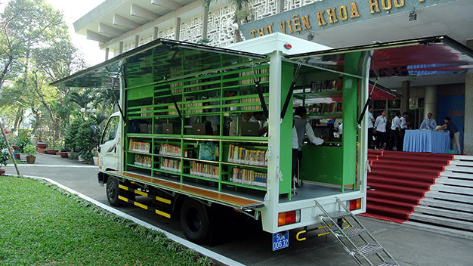
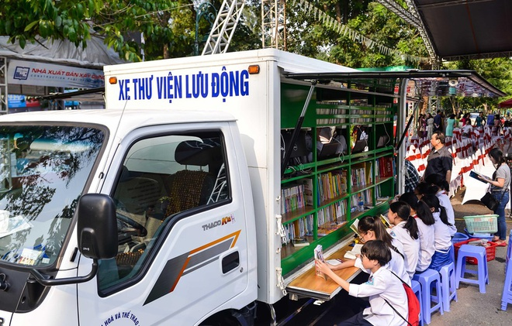
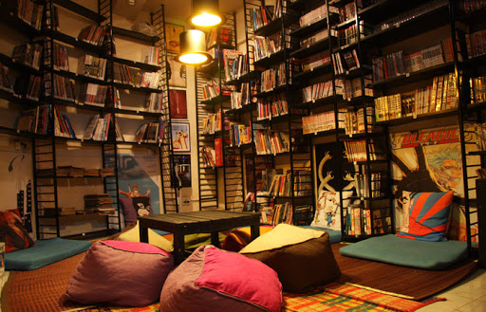
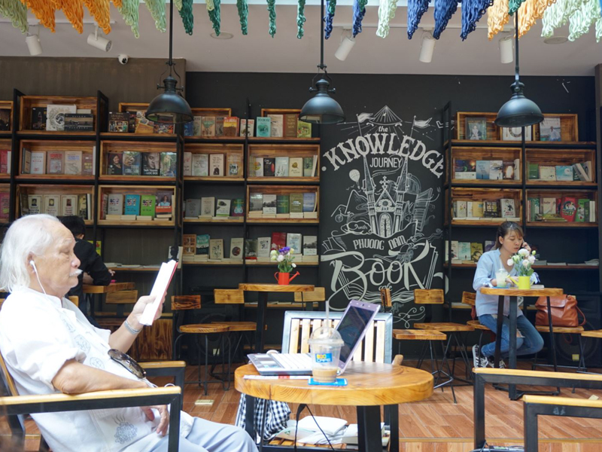
- Vì sao những thư viện trên được gọi là thư viện biết đi?
- Em đã gặp “thư viện biết đi” tương tự như vậy trong cuộc sống hoặc trên ti vi, trong sách báo chưa? Nó có điểm gì thú vị?
Các thư viện được gọi là “thư viện biết đi” vì chúng có khả năng di chuyển mang sách đến cho người đọc.

Slide 24
- Theo em, “thư viện biết đi” có tác dụng gì?
“Thư viện biết đi” có tác dụng giúp mọi người không cần phải đi xa mà vẫn đọc được sách.
- Thư viện biết đi có thể mang sách đến tận nơi cho người đọc.

Slide 25
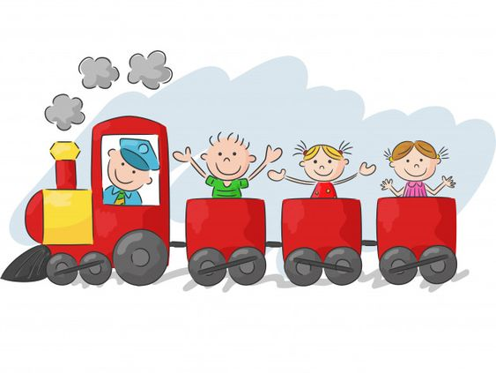
Du lịch qua màn ảnh nhỏ

Slide 26
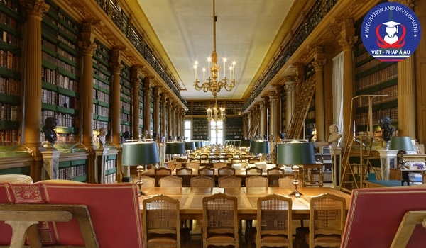
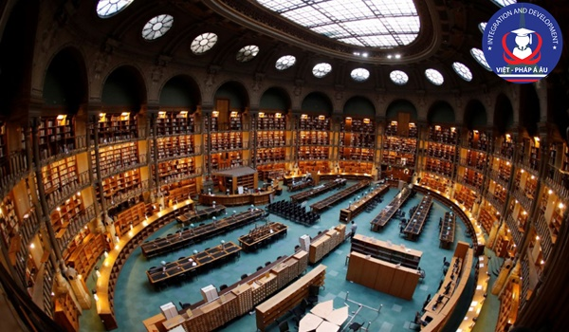
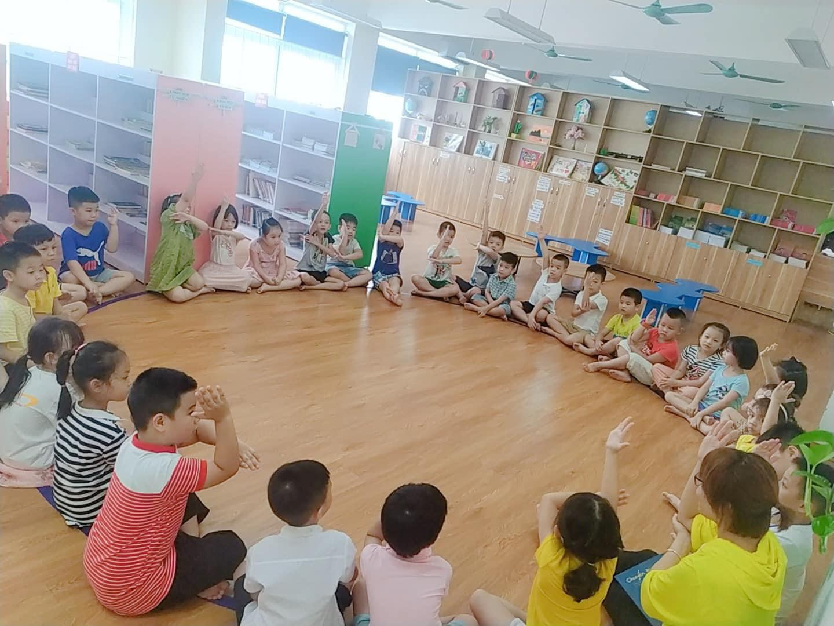
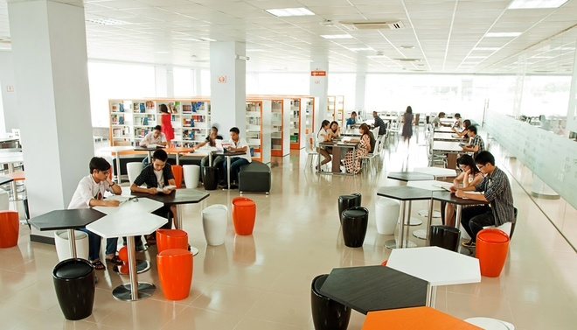
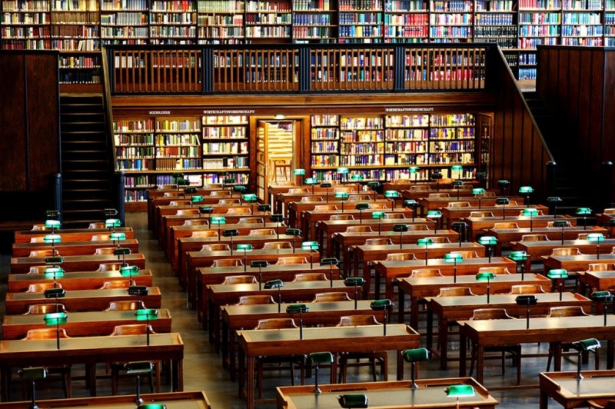
Thư viện trường TH & THCS Victoria Thăng Long
Thư viện Mazarine của Pháp
Thư viện ở quốc gia Pháp
Thư viện quốc gia Đức
Thư viện trường Đại học Thăng Long

Slide 27

NỘI DUNG
Bài đọc giới thiệu thêm cho chúng ta biết thư viện biết đi có thể mang sách đến cho người đọc ở mọi nơi.

Slide 28
Khi vào thư viện em cần lưu ý điều gì?
- Khi vào thư viện cần đọc nội quy thư viện.
- Không làm ồn, ảnh hưởng tới người khác.
- Tuân thủ theo sự hướng dẫn của giáo viên/ nhân viên thư viện.

Slide 29
LUYỆN ĐỌC LẠI

Slide 30
THƯ VIỆN BIẾT ĐI
Thư viện là nơi lưu giữ sách báo, nơi mọi người đến đọc sách hoặc mượn sách về nhà. Nhiều người nghĩ rằng thư viện chỉ nằm im một chỗ. Nhưng trên thế giới, có rất nhiều thư viện biết đi.
Thư viện Lô – gô - xơ của Đức là “thư viện nổi” lớn nhất thế giới. Nó nằm trên một con tàu biển khổng lồ, có thể chở được 500 hành khách và đã từng đi qua 45 nước trên thế giới.
Ở Phần Lan, có hàng trăm thư viện di động trên những chiếc xe buýt cũ, chạy khắp các thành phố lớn. Ở châu Phi, có người thủ thư đã đặt thư viện trên lưng một con lạc đà. Nhờ thế, những cuốn sách có thể băng qua sa mạc để đến với người đọc.
(Hải Nam)

Slide 31
LUYỆN TẬP THEO VĂN BẢN

Slide 32
Câu 1. Xếp các từ ngữ dưới đây vào nhóm thích hợp
- Từ ngữ chỉ sự vật là những từ ngữ chỉ người, đồ vật, con vật, cây cối, cảnh vật, hiện tượng thiên nhiên,…
thư viện
thủ thư
đọc
tàu biển
- Từ ngữ chỉ hoạt động là những từ ngữ chỉ động tác, sự vận động của người, con vật, đồ vật.
nằm im
băng qua
xe buýt
lạc đà
Từ ngữ chỉ sự vật | Từ ngữ chỉ hoạt động
thư viện
thủ thư
đọc
nằm im
tàu biển
xe buýt
băng qua
lạc đà

Slide 33
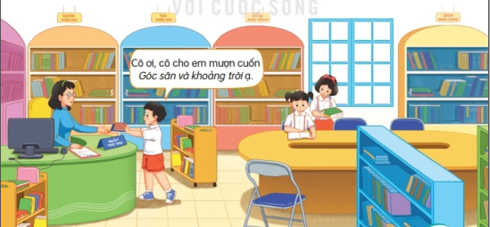
Câu 2. Em sẽ nói gì với cô phụ trách thư viện khi muốn mượn sách ở thư viện.
Sách của em đây.
Em muốn mượn quyển gì thế?
Cô ơi, cô cho em mượn quyển Góc sân và khoảng trời ạ!
Em cảm ơn cô ạ!
Thưa cô, em muốn mượn sách ạ.

